Slide 1










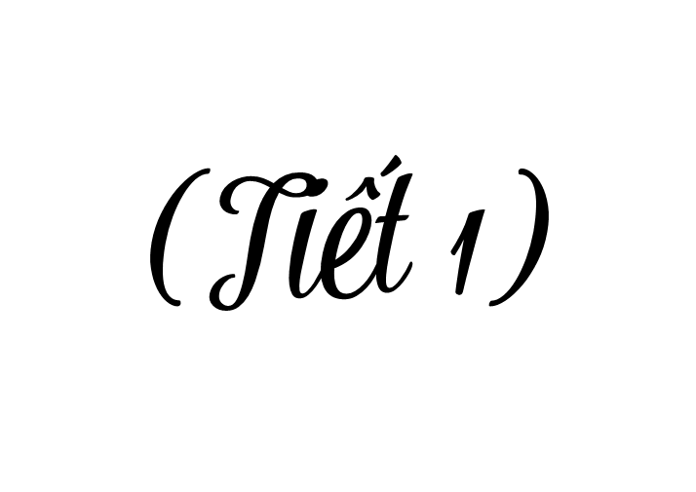


Slide 2







Slide 3

Notes:
https://www.youtube.com/watch?v=-h6eAv5sl5o

Slide 4


Result

Slide 5

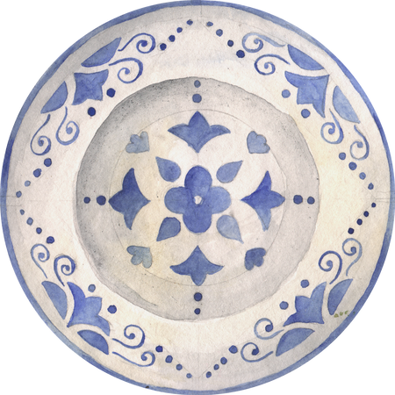


Hình tròn
Hình vuông
02
Hình tam giác
Hình chữ nhật

Slide 6
Hãy kể thêm các đồ vật có dạng hình sau nhé!
02
Hình tròn
Hình vuông
Hình tam giác
Hình chữ nhật

Slide 7





Hoạt động
Hoạt động

Slide 8






Mỗi đồ vật có dạng hình gì?
Hình vuông
Hình tròn
Hình chữ nhật
Hình tam giác

Slide 9



Slide 10



Slide 11
Mỗi đồ vật có dạng hình gì?
Hình vuông
Hình tròn
Hình chữ nhật
Hình tam giác

Slide 12

a) Những hình nào là hình tròn?
A
B
C
D
E

Slide 13
b) Những hình nào là hình tam giác?
A
B
C
D
E

Slide 14
c) Những hình nào là hình vuông?
A
B
C
D
E

Slide 15
d) Những hình nào là hình chữ nhật?
A
B
C
D
E

Slide 16

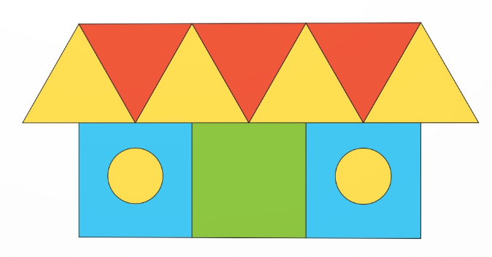
Trong hình sau có bao nhiêu hình vuông? Bao nhiêu hình tròn? Bao nhiêu hình tam giác?

Slide 17


Slide 19
2
Trong hình sau có …….. hình tròn.

Slide 20
3
Trong hình sau có …….. hình vuông

Slide 21
7
Trong hình sau có …….. hình tam giác.

Slide 22


Slide 23

02

Slide 24


Slide 25


